Slide 1
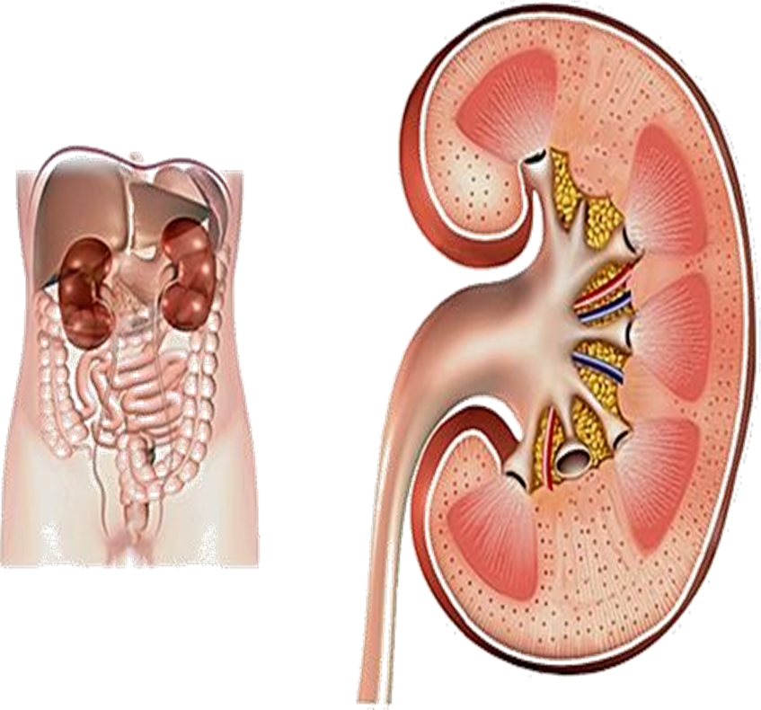
Physiologie du rein
AIBECHE Zoulika UE 2.2 S1 Cycle de la vie et grandes fonctions
Promotion 2023/2026

Slide 2
Rappel sur le rein et la formation de l’urine
LE REIN ET LA FORMATION DE L'URINE – YouTube

Slide 3
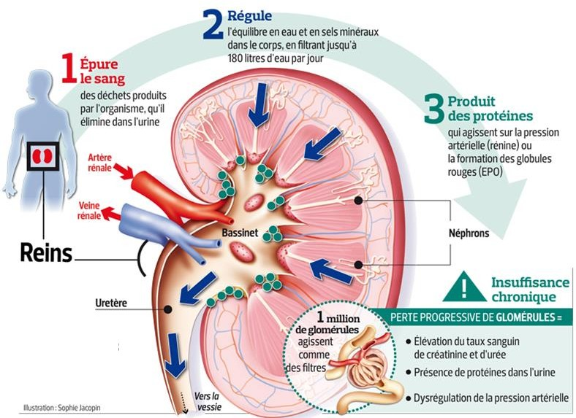

Slide 4
Rôle le plus évident du rein : sécrétion d’urine Cette sécrétion n’est que la traduction finale des fonctions du rein qui sont nombreuses Les reins filtrent le volume plasmatique entier d’un individu plus de 60 X/jour
INTRODUCTION

Slide 5
Rappel sur les liquides corporels
Liquides corporels: eau
Particules dissoutes
≠ce de composition entre le LIC et le LEC
Echanges entre : LEC et extérieur(tube digestif et tube rénal)
LEC et LIC
Le milieu extra C séparé en compartiments par la membrane capillaire:
- secteur vasculaire ( hématies + plasma)
- secteur interstitiel ( ext des vaisseaux)
Forces qui gouvernent ces échanges
OSMOSE (pression osmotique)=force exercée de part et d’autre de la membrane semi-perméable qui les sépare,par 2 liquides inégalement riche en molécules dissoutes)
PRESSION HYDROSTATIQUE=pression exercée par le fluide intravasculaire (le plasma) ou LEC sur la paroi du vaisseau sanguin
Grosses molécules
Riche en Nacl et H2o
Riche en K+
Phosphates,magnesium et Proteines
Pauvre en ions sodium
Homme de 70 ans

Slide 6
Les solutés des liquides corporels
Les électrolytes : 95 % des solutés
Cations : Na+, K+, Mg2+, Ca2+, H+
Anions : Cl-, HCO3 , protéines, phosphates
Les non-électrolytes
Acides gras
Urée
Glucose
Créatinine
Importance de la stabilité des liquide corporels
un des rôles du rein : maintenir l’équilibre de l’eau et les électrolytes
EX Exemple de stabilité électrolytique des liquides corporels :
EX Natrémie
Taux Na+ plasmatiques ≈ 140 mOsm/L
Hyponatrémie sévère (< 120 mOsm/L), le plasma devient hypotonique
L’eau se déplace dans les cellules qui gonflent. Csq grave cerveau : étourdissement, coma, mort.

Slide 7
Constituants
L’urine
URINES (quantité pour 1000 cm3)
PLASMA (quantité pour 1000cm3)
Eau………………….950 cm3
Protides…………....0
Lipides……………..0
Glucides…………..0
Urée………………..25g $+ EAU= URINE$
Acide urique……..0,5g
Créatinine………...1,5g
Chlorures………….5 à 15g
Sodium................4,5 g
Potassium……….1,5g
Calcium…………0,15g
Acide hippurique ….0,5 g
Ammoniaque……….1g
900 cm3
75g
6 g
1g
0,25g
0,03g
0,010g
3,65g
3,25g
0,20g
0,10g
0g
0g

Slide 8
Le rein élimine en les concentrant certains éléments du sang : urée , acide urique, Na, K, chlore et calcium Le rein a des fonctions de synthèse puisque l’urine contient éléments que l’on ne retrouve pas dans le sang: ammoniaque , acide hippurique L’urée qui est formée dans le foie est un produit de dégradation final des protéines, qui est éliminé en grande quantité chaque jour. Sont également éliminés en grande quantité d’autres déchets : l’acide urique, la créatinine qui provient du métabolisme musculaire et des viandes alimentaires Le pH normal de l’urine est de 5,8 le ph sanguin normal est de 7,4 Le potentiel hydrogène, noté pH, est une mesure de l'activité chimique Ph neutre=ph 7 une solution de pH < 7 est dite acide ; plus son pH diminue, plus elle est acide ; une solution de pH > 7 est dite basique ou alcaline ; plus son pH augmente, plus elle est basique.

Slide 9
2)LA coloration des urines: elle est un bon indicateur DE la qualité de NOTRE HYDRATATION L’urine fraichement émise est claire de couleur jaune pâle due à un pigment appelé urochrome et résultant de la destruction de l’hémoglobine ↑ H2O DANS NOTRE URINE ►dilution de l’urine ↓ H2O ►concentration de l’urine une urine claire = signe d’une bonne hydratation une URINE FONCée = signe d’une déshydratation A noter que : l’apparition d’une couleur anormale comme le rose , le brun et le gris peut découler de l’ingestion de certains aliments (betteraves, rhubarbes…)il en va de même pour certains médicaments ex antibio rifampicine,metronidazole,chloroquine …. Des urines brunâtres ou rougeâtres sont le signe d’un saignement au niveau rénal ou des voies urinaires (hématurie) Des urines troubles, laiteuses ou blanchâtres sont en faveur d’une présence importante de GLOBULES BLANCS =infection l’urine qui sort de la vessie est normalement stérile

Slide 10
II. Mécanisme de la sécrétion urinaire
L’élaboration de l’urine comprend 3 temps différents et successifs
La filtration glomérulaire = 1ère étape de la formation de l’urine par ultra filtration d’une grande quantité de plasma ,ultrat filtrat=plasma sans protéines, Ajustements tubulaires: transferts bidirectionnels : réabsorption et sécrétion
La réabsorption tubulaire
L’excrétion tubulaire
180L filtré par jour
Excrétion 1,5l/jour

Slide 11
, 1e processus =création de filtrat par filtration a) La capsule de Bowmann = un ultra filtre ne laissant passer que des éléments très petits
Le sang pousse ses substances hors du glomérule et toutes les substances qui ne sont pas sorties vont continuer dans les vaisseaux sanguins qui suivent les tubules du néphron
-Les grosses molécules et éléments figurés du sang comme les protéines et les lipides ne passent pas et restent dans la circulation sanguine.
Tous les autres éléments du sang vont filtrer à travers le glomérule et forment ainsi l’urine glomérulaire appelé aussi urine primitive ou encore filtrat glomérulaire ( eau, glucose, urée,,,)c'est le résultat de la filtration
Filtrat = eau , glucose ,ions ,urée
urine = eau +urée
La filtration se produit parce qu’il existe une différence de pression entre celle du sang dans le glomérule et celle du filtrat dans la capsule glomérulaire.

Slide 12
Pression nette de filtration (pnf)
b)La pression nette de filtration (PFN)
est responsable de la formation du filtrat glomérulaire. Elle dépend de la pression hydrostatique glomérulaire (PHG): Pression sanguine glomérulaire qui pousse l’eau et les solutés hors du sang 🞄 ≈ 60 mmHg 🞄 S’oppose aux 2 autres forces qui tendent à ramener les liquides dans les capillaires glomérulaires 🞄 Pression osmotique(POg) ≈ 30mmHg 🞄 Pression hydrostatique capsulaire (PHc) (exercée par les liquides dans la chambre glomérulaire, ≈ 15mmHg) 🞄 PFN = PHg – POg – PHc = 60 – 30 – 15 = + 15mmHg

Slide 13
Lors de certaines maladies influant sur la filtration glomérulaire, on peut faire une estimation du débit
Ex en cas d’insuffisance rénale chronique le taux de filtration glomérulaire chute Le vol du filtrat formé par les 2 reins chaque min est appelé Taux de Filtration Glomérulaire,
chez un adulte sain le TFG est de 125ml/mn càd que 180L de filtrat dilué sont formés chaque jour par les 2 reins.
En cas d’insuffisance rénale terminale le TFG est de 10ml/mn.
C est la clairance de la créatinine permet d’évaluer le degré de l’insuffisance rénale. Elle indique la proportion du « travail » des reins par rapport à ce qu’il pourrait être idéalement La réabsorption tubulaire permet de récupérer le volume important du filtrat glomérulaire.
c) Autorégulation de la filtration
La filtration glomérulaire est totalement dépendante de la pression artérielle, mécanisme d’autorégulation ex :- lors d’un effort soutenu qui fait augmenter la PA, le rein peut de façon autonome réduire le débit sanguin à travers les glomérules et donc réduire la perte d ‘eau dans les urines. - Dans un choc sévère l’autorégulation fait défaut: les lésions rénales peuvent être réversibles ou non

Slide 14
Débit de filtration glomérulaire quantité de filtrat formé pat les 2 reins par unité de temps
. Presque tout le filtrat est réabsorbé par les tubules rénaux et moins de 1% cad moins de 1à 1,5 litre est excrété sous forme de l’urine.

Slide 15
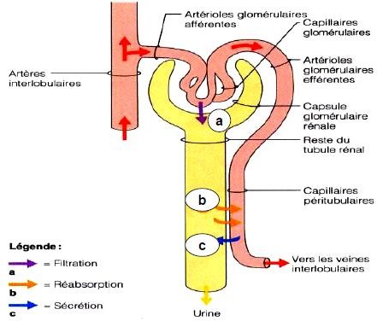
2) La réabsorption tubulaire
La réabsorption tubulaire est une étape qui permet de réabsorber certains constituants de l’urine primitive faisant passer le vol de filtrat de 180L/24H à 1,5L/24H
Le sang va suivre les tubules du néphron
180 litres de filtrat traversent le filtre glomérulaire chaque jour
Pourtant : excrétion d’environ 1,5 L d’urine par jour.
→ réabsorption tubulaire
Ce mécanisme permet de « trier » les substances du plasma.

Slide 16
La réabsorption tubulaire
2 types de transport
Passif
actif
a)La réabsorption tubulaire passive
C’est un processus passif qui dépend des pressions et des concentrations entre le sang des capillaires et le filtrat glomérulaire. Elle obéit à une loi simple: les substances diffusent du milieu où elles sont le plus concentré vers le milieu où elles sont le moins concentré. Cette réabsorption ne nécessite de ce fait aucun travail cellulaire.
b) Réabsorption tubulaire active =processus actif
Ce phénomène se réalise à l’aide de récepteurs spécifiques situés sur un transporteur protéique qui véhicule les substances du filtrat vers le sang.
Ces substances sont : le glucose, les acides aminés, l’acide citrique, les vitamines et la plupart des ions. Il existe un taux maximal de réabsorption lié au nbre de transporteurs disponibles;
Quand les transporteurs sont saturés les substances en excès sont sécrétés dans les urines. Ex glycosurie chez le diabétique non équilibré

Slide 17
La réabsorption porte inégalement sur les différents constituants de l’urine primitive -L’eau est réabsorbée à 95% -Certaines substances sont complètement éliminées ex creatinine,ces substances sont dites sans seuil -Certaines substances sont totalement réabsorbées ex: glucose n’apparait normalement pas dans les urines -Certaines substances sont partiellement réabsorbées. Elles sont éliminées qu’au-delà d’un certain seuil. Ex: le sodium, le potassium

Slide 18
certaines substances n’ont pas été éliminées dans le filtrat par les petits trous et sont restés dans le sang ,vont être réincorporées dans le filtrat par sécrétion ces substances vont donc être épurées par sécrétion, depuis les capillaires péritubulaires dans le filtrat du tubule contourné: - les déchets, urée, créatinine et certains ions ces substances ne peuvent pas être totalement filtrées par le sang en raison de la brièveté de leur passage dans le glomérule ou parce que ce sont des molécules trop grandes. Ex: (pénicilline, produit iodé utilisé pour divers examens) La sécrétion tubulaire des ions hydrogène (H+) est importante dans le maintien de l’homéostasie et du pH du sang Elle s’exerce également sur l’ensemble des électrolytes et joue donc un rôle fondamental sur l’équilibre; Elle permet d’éliminer les substances nuisibles réabsorbées passivement
3) L’excrétion tubulaire

Slide 19
L’eau est filtrée au niveau du glomérule. Cette filtration s’effectue sous l’action de la pression sanguine. Si la TA diminue, la filtration glomérulaire diminue et cesse complètement si la TA est inférieure à 60 mm Hg. La totalité du sodium plasmatique est filtrée au niveau du glomérule. 1) Rôle du tube proximal Sa fonction est de réduire le volume de l’urine glomérulaire sans en modifier la composition beaucoup de substances sont réabsorbées à cet endroit: eau, électrolytes et des nutriments organiques comme le glucose et les acide aminés. - Sodium: 85% du sodium présent dans le filtrat glomérulaire va être réabsorbé -Eau: une quantité proportionnelle d’eau accompagne le sodium.
III.ELIMINATION DE L’EAU ET DU SODIUM

Slide 20
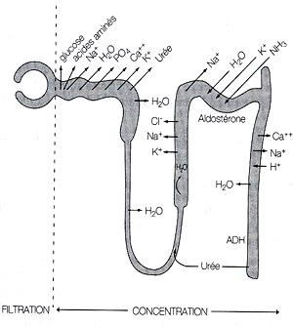
Les capacités de réabsorptions dépendent de la portion du tubule rénal
Tubule contourné proximal (TCP) : le plus actif dans la réabsorption
Anse du néphron (anse de Henlé)
Partie descendante perméable à H2O
Partie ascendante imperméable à H2O
Ici, à partir du filtrat glomérulaire
20 à 25 % de réabsorption de Na+ (anse ascendante) et de H2O (anse descendante)
35 % de Cl-
40% de K+

Slide 21
C’est à ce niveau que se termine l’élaboration de l’urine définitive sous influence de 2 hormones mais je n’en cite qu’une ► l’hormone anti diurétique (AdH) Hormone qui ralentit la production d’urine en diminuant la quantité d’eau H2O l’Action: accroitre sélectivement la perméabilité à l’eau des parois du tube collecteur -EX quand manque d’eau détecté dans notre corps suite à un sport, ceci est détecté par notre SNC sous dépendance de l’hypothalamus et l’hypophyse qui vont envoyer une hormone dans le sang, L’ADH va circuler jusqu’au rein à travers les vaisseaux sanguins et venir stimuler la réabsorption d’eau au niveau des tubes collecteurs, sous l’effet de l’ADH, LES MEmBRANES deviennent plus perméables et donc plus d’eau passe du tube au sang et donc l’eau est récupérée , la vessie se remplit moins vite et on perd de l’eau moins rapidement, chose importante quand on est déshydraté Plus on est déshydraté, plus la concentration d’ADH est élevée pour plus stimuler la réabsorption d’eau pour garder l’eau dans le corps et en expulser moins dans l’urine, -A l’inverse SI on est trop hydraté si on a pas un manque d’eau, pas ou peu d’adh qui est stimule ,donc moins de stimulation de réabsorption d’eau et donc on ne va pas perdre d’eau dans notre tube collecteur et on urine plus souvent http://youtu.be/XXclj2Zk5MU
2) Rôle du tube distal

Slide 22
1)le chlore Le chlore ou chlorure de sodium filtré est presque totalement réabsorbé (99%) au niveau du tube proximal , son excès est régulé et éliminé lors de la miction , son dosage dans le sang et les urines permet de suirveiller l’équilibre acido-basique 2) le potassium Le potassium filtré est totalement réabsorbé par le tube proximal. Le potassium éliminé dans l’urine est exclusivement sécrété par le tube distal. L’aldostérone stimule la sécrétion du potassium. - Si la kaliémie augmente cela entraîne une augmentation de la sécrétion d’aldostérone et donc le potassium est éliminé dans les urines -Si la kaliémie baisse cela entraîne une baisse de la sécrétion d’aldostérone et donc une diminution de la sécrétion tubulaire de potassium A noter : le potassium a un rôle majeur dans l’excitabilité neuro musculaire. L’excès ou l’insuffisance de potassium entraîne des troubles graves de la contraction musculaire et de la conduction cardiaque
IV ELIMINATION DES AUTRES IONS

Slide 23
3) Les ions hydrogènes ( acide)
Sont sécrétés au niveau du tube distal
4)Les ions ammonium NH4
Sont exclusivement sécrétés au niveau du tube distal
5) Les ions bicarbonates (base)
Les bicarbonates sont en quasi-totalité réabsorbés. L’acidité d’une solution est déterminée par la quantité d’ions H+ libres dans le sang ( mesurée par le PH). Ils interviennent dans le système tampon càd le système qui permet le maintien du pH

Slide 24
V. REGULATION DE LA FONCTION URINAIRE Le fonctionnement du néphron dépend : - de la circulation sanguine intra rénale et par conséquent de la pression artérielle. - Mais il est également soumis à des influences hormonales: ►l’hormone anti diurétique (AdH) : favorise la réabsorption de l’eau par l’organisme et est sécrété par l'hypothalamus, ensuite stockée dans l’hypophyse, avant d’être relâchée dans la circulation en cas de déshydratation Son rôle: - contrôler la perte en eau par les reins et de maintenir un taux de sodium constant dans le sang ►L’aldostérone couplé avec le système rénine(enzyme fabriquée par le rein) angiotensine ( aldostérone est sécrétée par les glandes surrénales), l’aldostérone EST envoyé par le sang va agir sur la réabsorption d’ions NA + Son rôle : -maintenir l’homéostasie hydrosodée, -favorise la réabsorption de na+ au niveau du tubule rénal distal et secréte le potassium dans l’urine afin de maintenir la volémie et la tension artérielle dans les limites physiologiques Il joue un rôle prépondérant dans la régulation de la pression artérielle https://youtu.be/iCzg0LMSxr8

Slide 25
1)Elimination des déchets Les déchets solubles de l’organisme ( urée , acide urique, créat…) sont éliminés par le rein qui les concentre 2) Maintien de la constance du milieu intérieur La vie des cellules n’est possible que si le milieu intérieur EST CONSTANT= homéostasie. Le rein assure cette constance grâce a)l’équilibre hydrique ►Le rein maintient stable le capital hydrique de l’organisme. ►LE REIN S’ADAPTE très facilement à la surcharge soit à la restriction hydrique b)l’équilibre électrolytique Le rein règle l’élimination de toutes les substances minérales et maintien ainsi la composition du plasma constante
VI. Les fonctions du rein

Slide 26
c) Équilibre acido basique
Le métabolisme cellulaire aboutit à la formation continuelle d’acides.
Le rôle du rein est d’éliminer cet excès d’acide
Le maintien du pH normal est possible grâce à 3 mécanismes :
systèmes tampons
La régulation pulmonaire
La régulation rénale
Un système tampon = système qui permet d’absorber les ions H+ en excès et neutraliser une partie de l’acidité et donc permet d’atténuer le Ph
La régulation rénale se fait sur 3 niveaux:
➢ La réabsorption des bicarbonates en excès au niveau du TCP et entraîne le maintien des bicarbonates plasmatiques à une concentration stable
➢ L’élimination des ions H+ a lieu au niveau du TCD entraîne le maintien des ions H+ à une concentration stable et donc un pH neutre
➢ La sécrétion d’ions ammonium NH4 permettant l’élimination des acides forts sous forme de sels d’ammonium
Le rôle du système tampon est le maintien du pH des liquides organiques (et donc du sang) qui est important pour le maintien de l’homéostasie.
Le pH en temps normal est légèrement alcalin se situent entre 7.35 et 7.45, en deçà ou au delà il y a risque vital pour le patient.

Slide 27
3) Fonction synthétique et antitoxique
Le rein assure la synthèse de nombreux produits :
✓ L’urochrome= pigment biliaire dérivé de la bilirubine
✓ L’acide hippurique à partir de composés toxiques =dérivé des acides aminés, mol connue pour ses tests urinaires
✓ L’ammoniaque
4) Pouvoir de sélection
Certains constituants normaux du sang (protides, lipides) ne sont jamais éliminés dans l’urine (sauf pathologie)
5) Régulation de la pression artérielle
Le rein joue un rôle essentiel dans le maintien de la PA.
Toute baisse de la PA intra rénale entrainant une insuffisance de l’irrigation artérielle du rein provoque la sécrétion de rénine. La rénine libérée dans le sang réagit avec une substance contenue dans le plasma, l’angiotensinogène (qui est une globuline plasmatique produite par le foie)
Rénine + angiotensinogène = angiotensine I
Angiotensine I + enzyme de conversion = angiotensine II
L’angiotensine II est un puissant vasoconstricteur et contrôle la sécrétion d’aldostérone cf schéma de l’appareil juxta glomérulaire

Slide 28
.
6) Fonction hématopoïétique
Le rein produit une substance qui stimule l’élaboration des GR par les organes hématopoïétiques à savoir l’érythropoïétine
EPO= agit sur la moelle osseuse pour produire des GR en quantité suffisante pour véhiculer l’oxygène dans l’organisme, par cette fonction, elle peut favoriser la respiration cellulaire et améliorer les performances,
7) Autres
Transformation de la vitamine D en sa forme active ( le calcitriol)qui permet l’absorption du calcium par l’intestin et sa fixation dans les os afin de garantir leur bon état

